Slide 1
MODELAGEM UML
Desenvolvimento de Aplicações
Prof. Gustavo

Slide 2
Resumo
Resolução dos exercícios
Notas adicionais
Inclusão x Extensão
Pontos de extensão
Multiplicidade
Fronteira do Sistema
Documentação
Diagrama de Classes
Atributos e métodos
Visibilidade
Código correspondente

Slide 3
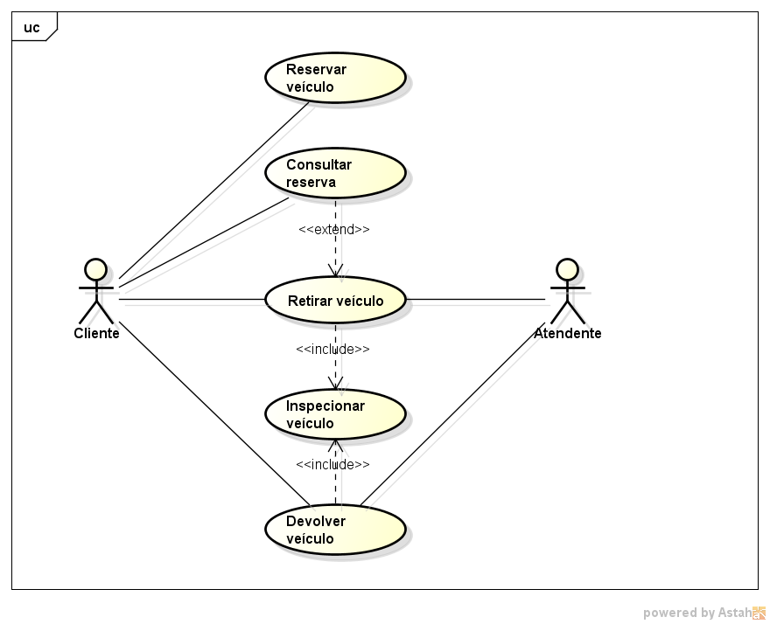
Locadora de Veículos

Slide 4
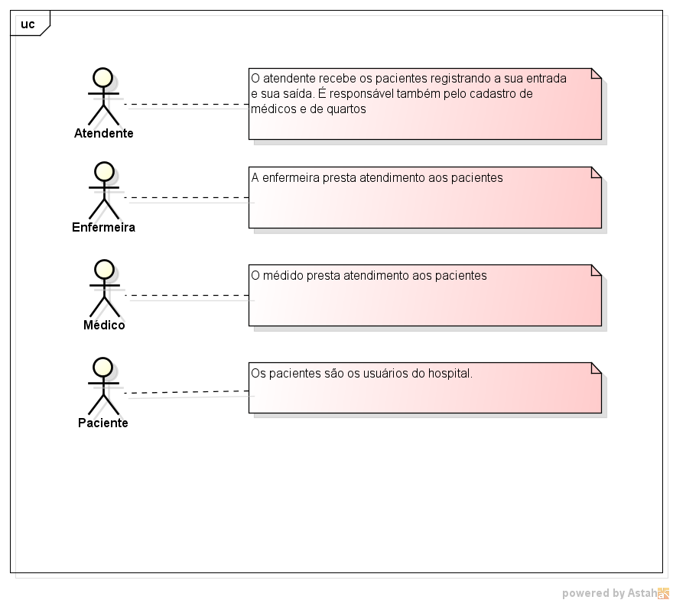
Sistema para Gestão Hospitalar

Slide 5
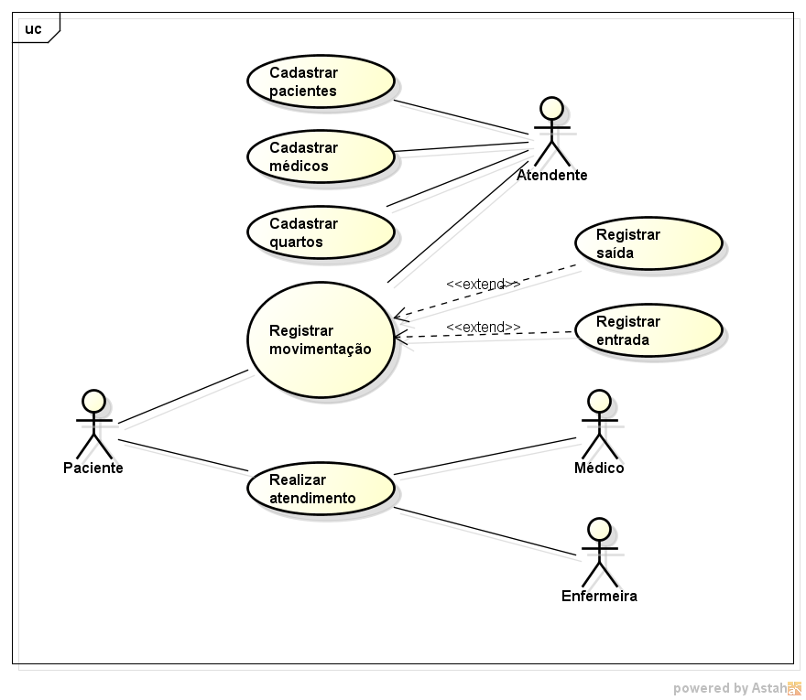
Sistema para Gestão Hospitalar

Slide 6
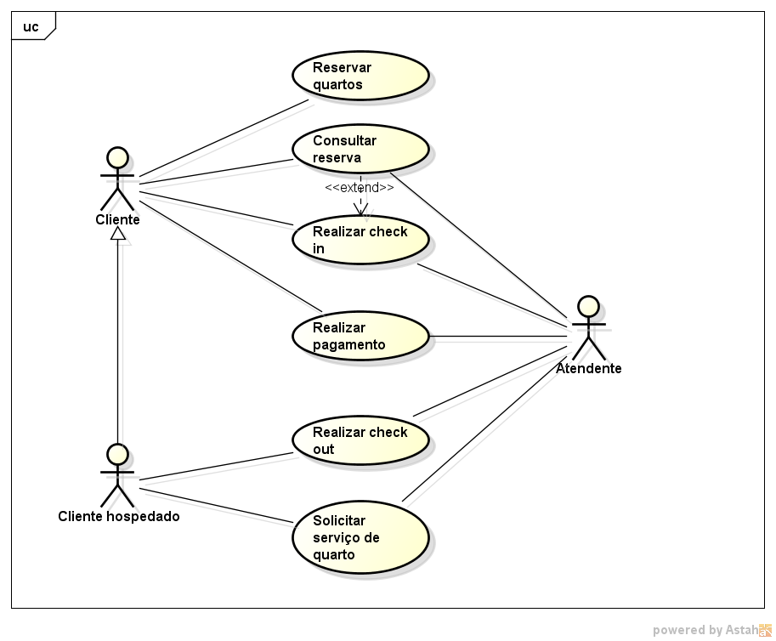
Sistema de Hotelaria

Slide 7
Nomes de Casos de Uso
Os nomes de casos de uso são breves expressões verbais ativas, nomeando algum comportamento ou funcionalidade do sistema.
Validar Usuário
Fazer Pedido
Calibrar Sensor

Slide 8
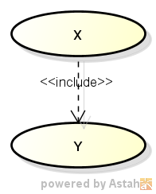
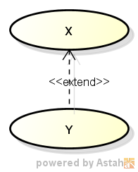
Inclusão x Extensão
Inclusão
O caso de uso X <<INCLUI>> as funcionalidades do caso de uso Y
O resultado de Y altera o comportamento de X
Extensão
O caso de uso Y <<EXTENDE>> as funcionalidade do caso de uso X
O resultado de Y não altera o comportamento de X

Slide 9
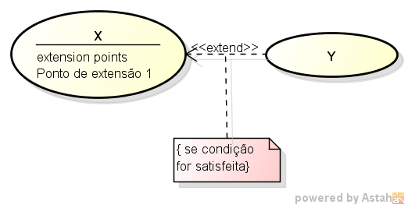
Pontos de Extensão
Um ponto de extensão identifica um ponto no comportamento de um caso de uso do qual esse comportamento poderá ser estendido pelo comportamento de outro caso de uso, se a condição para que isso ocorra for satisfeita.

Slide 10
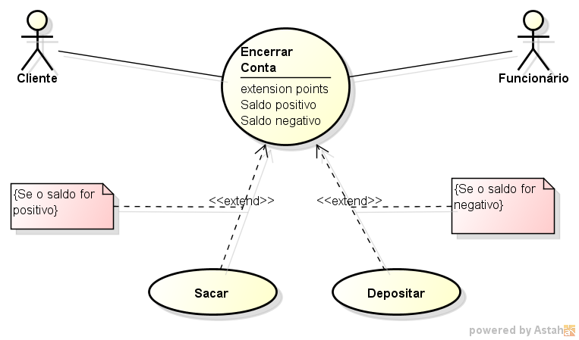
Pontos de Extensão

Slide 11
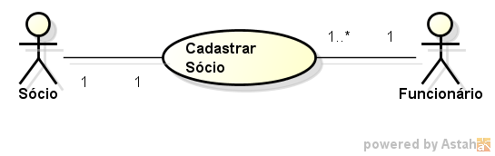
Multiplicidade
A multiplicidade em uma associação entre ator e um caso de uso especifica o número de vezes que um ator pode utilizar um determinado caso de uso

Slide 12
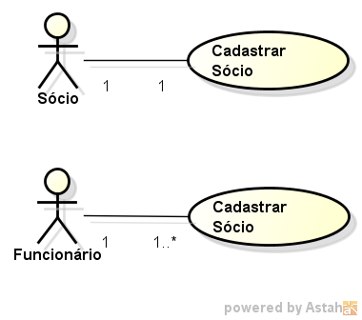
Multiplicidade

Slide 13
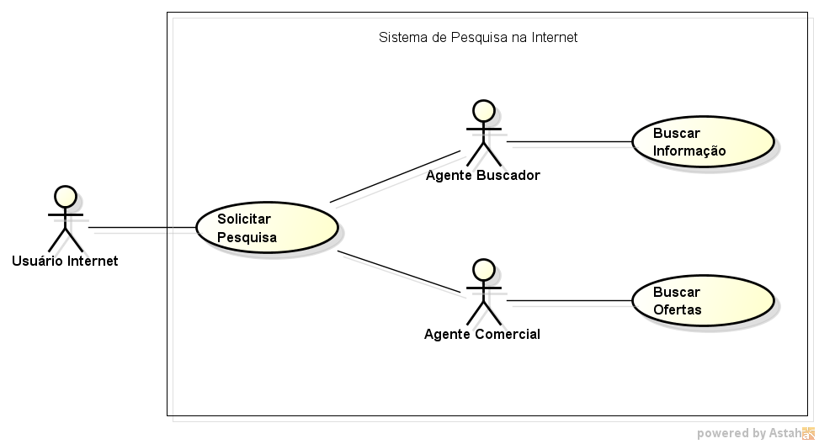
Fronteira de Sistema

Slide 14
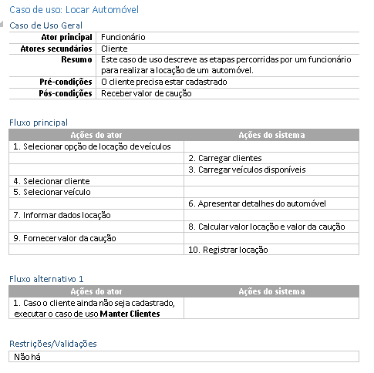
Documentação
Documentação de casos de uso

Slide 15
Exercício – Sistema de Controle de Cinema
Desenvolva o diagrama de caso de uso para um sistema de controle de cinema, sabendo que:
Um cinema pode ter muitas salas, sendo necessário registrar informações a respeito de cada uma, como a sua capacidade.
O cinema apresenta muitos filmes, Um filme tem informações como título e duração. Sempre que um filme for apresentado, deve-se registrá-lo também.
Um mesmo filme pode ser apresentado em diferentes salas em diferentes horários. Cada apresentação em uma determinada sala e horário é chamada de Sessão.
Os clientes do cinema podem comprar ingressos para assistir a um sessão. O funcionário deve intermediar a compra do ingresso. Um cliente só pode comprar ingressos para sessões ainda não encerradas.
O cinema oferece meia entrada para idosos e crianças.

Slide 16
Diagramas de classes

Slide 17
Diagrama de Classes
Um dos mais importantes e mais utilizados diagramas da UML.
Permite a visualização das classes que comporão o sistema com seus respectivos atributos e métodos
Demonstra como as classes se relacionam, complementam e transmitem informações entre si
Visão estática
Os métodos são determinados durante a modelagem do diagrama de sequência.

Slide 18
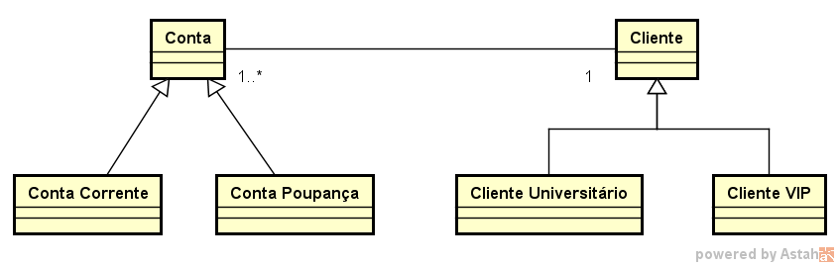
Diagrama de Classes

Slide 19
Atributos e Métodos
Atributos: Armazenam os dados dos objetos da classe. Definem as características das instâncias da classe.
Métodos: Funções que uma instância da classe pode executar. Representam as mesmas operações para as instâncias.

Slide 20
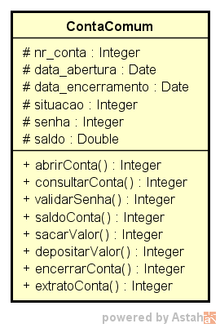
Classe ContaComum

Slide 21
Visibilidade
Modo privado (-) – somente os objetos da classe detentora do atributo ou método poderão enxergá-lo ou utilizá-lo.
Modo protegido (#) – os objetos de subclasses também podem ter acesso.
Modo público (+) – Pode ser acessado por qualquer objeto.
Modo pacote (~) – Pode ser acessado por todos objetos pertencentes ao mesmo pacote podem acessar.

Slide 22
Código Correspondente
public class ContaComum {
protected Integer nr_conta;
protected Integer data_abertura;
protected Integer data_encerramento;
protected Integer situação;
...
public ContaComum(){
}
public Integer abrirConta(int senha){
return 0;
}
...
}
Definição de uma classe

Slide 23
Exercício 1
SISTEMA PARA LOCAÇÃO DE VEÍCULOS

Slide 24
Exercício 2
SISTEMA ERP
Um sistema ERP é um programa gerencial para planejamento das atividades de uma empresa. Faça a modelagem da estrutura da empresa baseado nas premissas abaixo:
Uma empresa é composta por vários departamentos (estrutura lógica) e estabelecimentos (locais físicos).
Os departamentos estão localizados nos estabelecimentos. Não há departamentos intra-estabelecimentos.
As pessoas que trabalham nesta empresa estão alocadas nos departamentos e são identificadas pelo número de matrícula.
Cada departamento está associado a uma localização, que está associada a um ou mais riscos.

